Slide 1
Smart Pesantren
Information System
November 2022

Slide 2



WHAT’S THE PROBLEM?
Sistem pembelajaran siswa yang masih belum efisien.
Susah atau kurang efisiennya mendapatkan informasi akses data.
Distribusi dan integrasi data yang masih belum sesuai
Keamanan terhadap validasi suatu data.

Slide 3

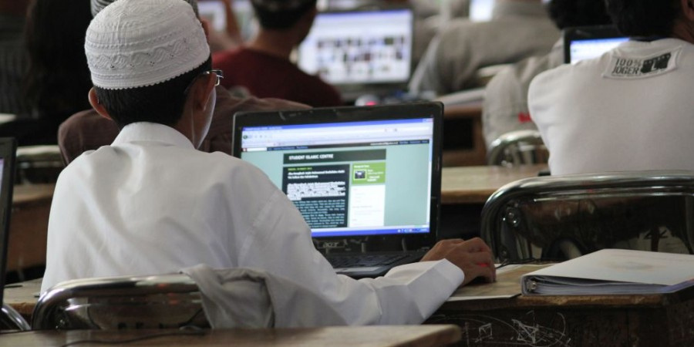
Kendala Pesantren dalam Penerapan Sistem Informasi Terintegrasi
Biaya investasi yang cukup besar.
Keterbatasan SDM yang kompeten.
Keterbatasan infrastruktur dan jaringan internet yang tidak stabil.
Ketidaksesuaian sistem informasi dengan kebutuhan pesantren.

Slide 4
NILAI TAMBAH BAGI PESANTREN
SMART PESANTREND
" Sistem informasi yang terintegrasi dan sesuai kebutuhan pondok pesantren "
"Tersedianya media komunikasi yang real-time antara manajemen pondok pesantren, santri dan wali murid."
"Penunjang peningkatan pendapatan pesantren dan pemberdayaan program kewirausahaan."
" Sebagai media pembelajaran teknologi informasi dan komunikasi bagi setiap insan di dalam pesantren."

Slide 5
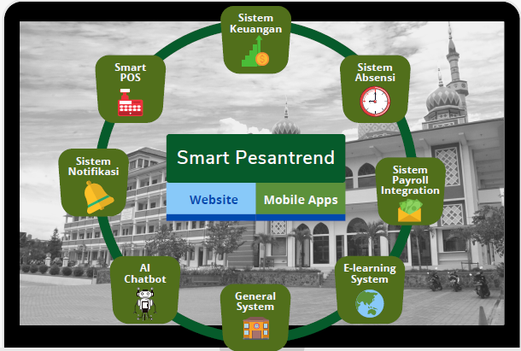
Fitur Utama

Slide 6

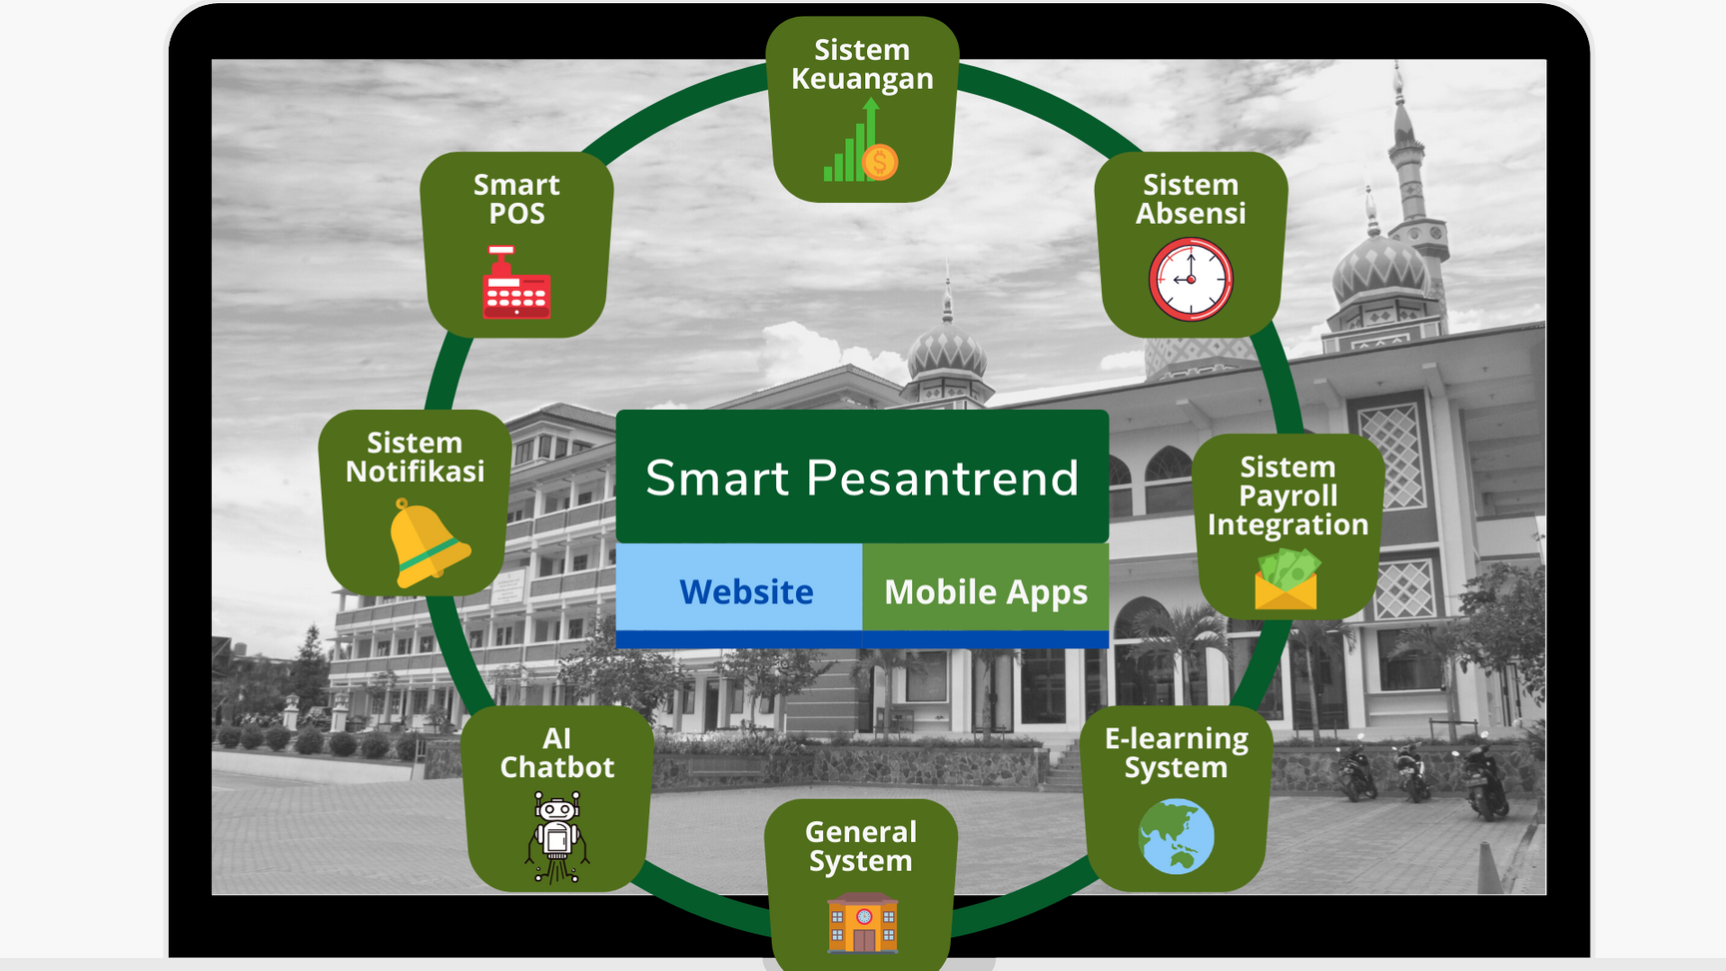
Detail Features
SMART PESANTREND
Berikut detail features yang tersedia di dalam modul-modul
Smart Pesantren Integrated System.

Slide 7

Fitur Sistem Keuangan
Tracking Status Keuangan
Dashboard Report
Keuangan Siswa
Berisi laporan dalam bentuk gambar atau grafik status keuangan sekolah
Pembayaran siswa, Informasi
tagihan siswa, history pembayaran siswa
Melacak status keuangan sekolah secara akurat
Pemasukan & Pengeluaran
Diskon Tagihan
Informasi mengenai pemasukan
dan pengeluaran keuangan sekolah
Fitur diskon tagihan untuk siswa
tertentu yang dikehendaki
RAB
Tabungan Rencana Anggaran
Report Excel
Perencanaan penggunaan anggaran dan persetujuan penggunaan anggaran
Seluruh laporan keuangan dapat diexport ke dalam format Microsoft Excel
Tabungan untuk rencana penggunaan anggaran

Slide 8

Fitur Sistem Absensi
Absensi Guru
Absensi Siswa
Sistem absensi guru
baik untuk kehadiran di sekolah atau di kelas beserta notifikasinya
Absensi untuk kehadiran siswa yang terintegrasi dengan e-learning dan notifikasi ke orang tua siswa
Absensi Kegiatan
Revisi Absensi
Report Data Absen
Sistem absensi untuk kegiatan non akademik baik untuk guru atau siswa
Untuk memperbaiki revisi dari otomatis sistem absen bila ada izin atau keterangan lain
Report data absensi baik guru
atau siswa

Slide 9

Fitur System Payroll Integration
Sistem Payroll terintegrasi dengan Sistem Absensi
Sistem Payroll terintegrasi dengan Pengajuan Cuti, Izin dan Sakit
Sistem Payroll terintegrasi dengan Aturan dan Kebijakan Pesantren
Sistem Payroll terintegrasi dengan BPJS atau asuransi lainnya.

Slide 10

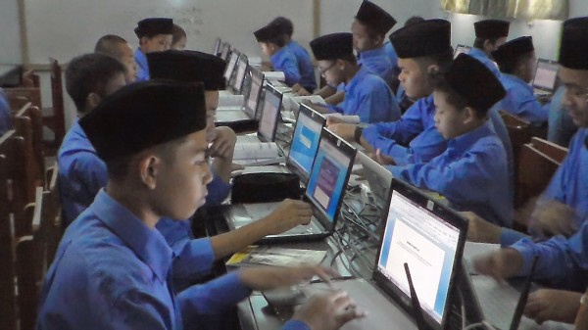
Fitur E-Learning System (1/2)
Informasi jadwal pelajaran santri dapat di akses di website atau aplikasi
Informasi Jadwal Santri
Informasi jadwal jam mengajar para asatidz dapat
diakses melalui website
Informasi Jadwal Asatidz
Materi Belajar Santri
Sistem untuk upload dan download materi modul belajar santri

Slide 11
Fitur E-Learning System (2/2)
Sistem Nilai & Upload Nilai
Sistem untuk informasi nilai santri dan upload nilai bagi guru pengajar
Sistem Tugas & Penilaiannya
Informasi sistem tugas dan hasil penilaianya
Sistem Ujian yang Realtime Hasilnya
Sistem untuk melakukan ujian lewat aplikasi dan hasilnya dapat langsung diketahui

Slide 12

Fitur General System
Sistem Pengelolaan PPDB Online
Sistem Management Pengelolaan Sarana dan Prasarana Pesantren
Customize System sesuai Kebutuhan

Slide 13

Artificial Intelligence Chatbot
Sistem PPDB Online (Informasi Pendaftaran Santri Baru)
Layanan Praktis untuk Asatidz, Santri dan Wali Santri (Jadwal Pelajaran, Absensi, Info Tugas, Info Nilai/Ujian)

Slide 14
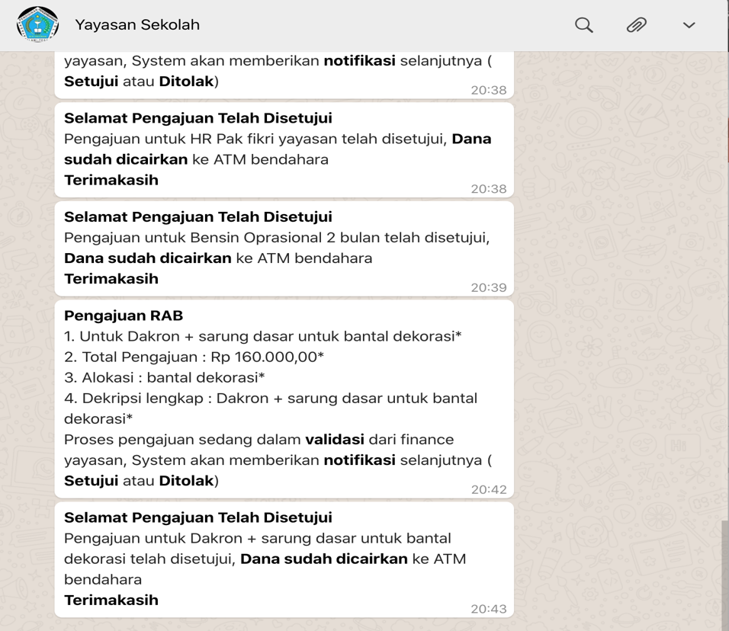


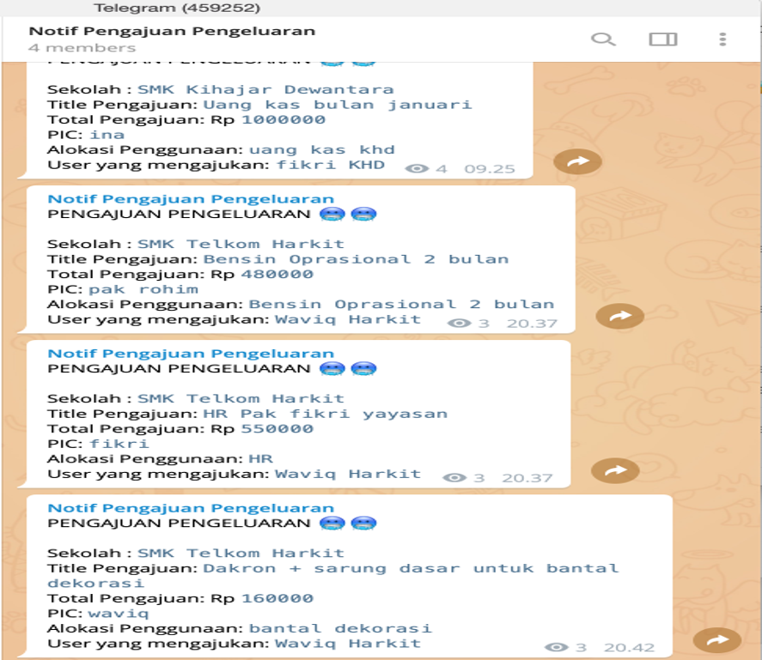
Notification System
Notifikasi Untuk Stakeholder
Notifikasi untuk Kepala Pesantren, Komite
Notifikasi Untuk Wali Murid
Notifikasi Absensi Santri, Pembayaran, dll
Notifikasi Staff Pesantren
Notifikasi Sistem pada Fitur Tertentu
Tracking Status Keuangan
Melacak status keuangan pesantren
secara akurat

Slide 15
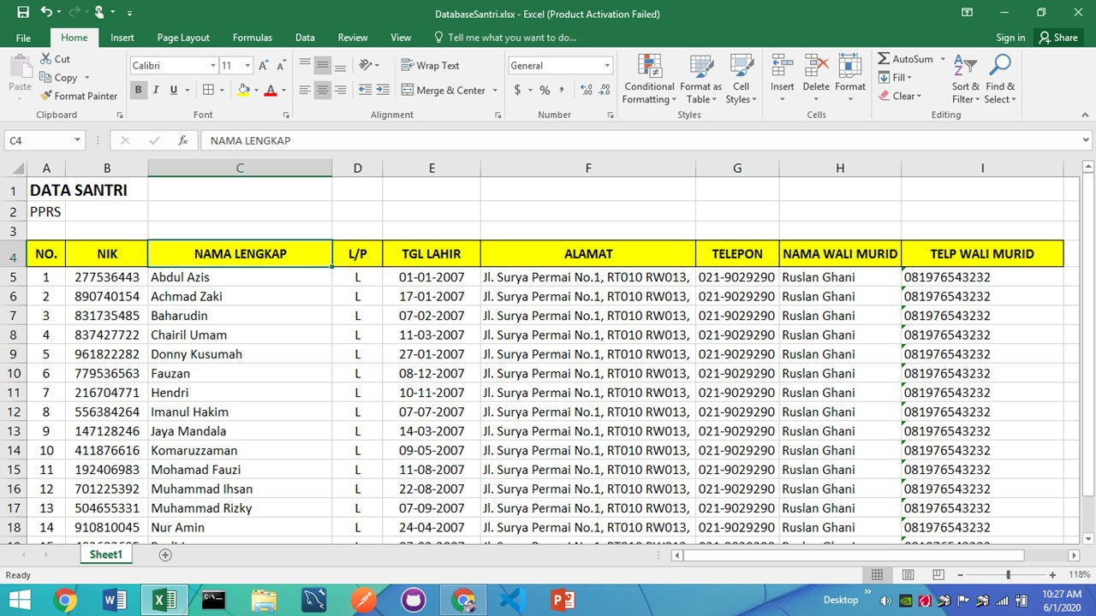
Import Data System
Tidak perlu input data ulang!
Data bisa diimport dari file excel yang sudah ada.

Slide 16
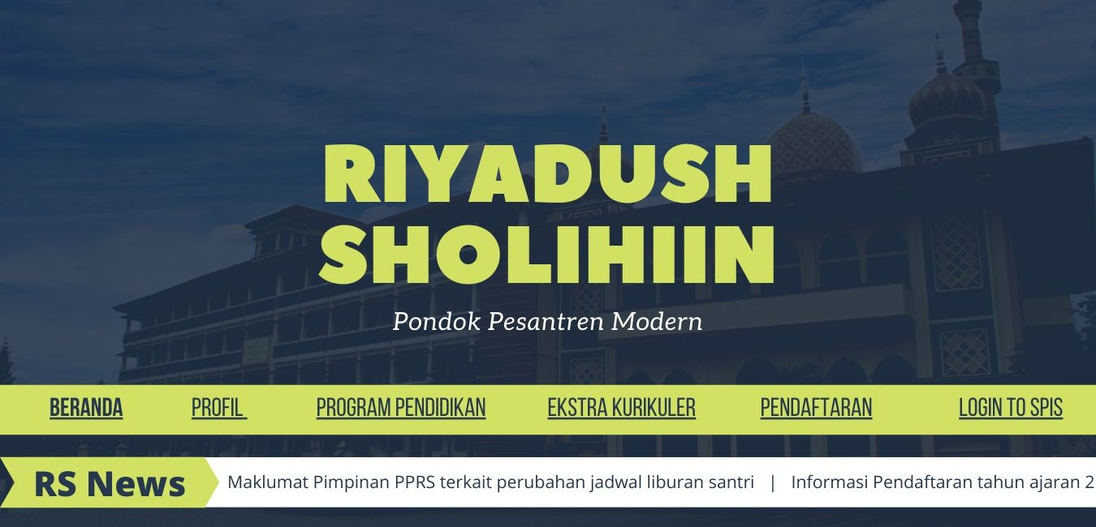
Website Pesantren
Mobile-friendly templates
Limitless styling and customization option.
Terkoneksi dengan Smart Pesantren Integrated System untuk modul Pendaftaran dan Pembayaran tertentu.
Bisa menggunakan domain website yang lama.
Pengelolaan content website mudah.

Slide 17

Mobile Apps Pesantren
Sebagian modul Smart Pesantrend dihadirkan melalui Mobile Apps Android untuk kenyamanan dan kemudahan penggunaan.
Sistem PPDB Online (Informasi Pendaftaran, Pendaftaran Santri Baru)
Sistem Notifikasi
Layanan Praktis untuk Asatidz , Santri dan Wali Santri (Jadwal Pelajaran, Absensi, Info Tugas, Info Nilai/Ujian)
Berita Pesantren dan Content Digital
Materi Belajar Santri dan Sistem Penilaian

Slide 18
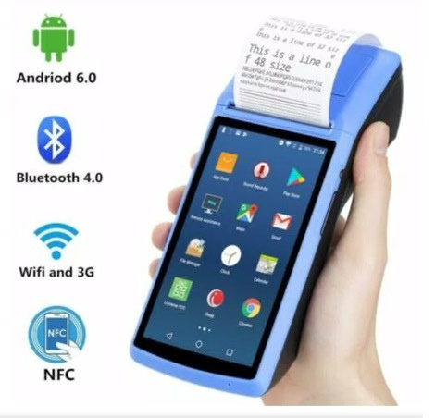



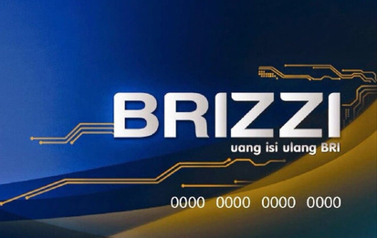

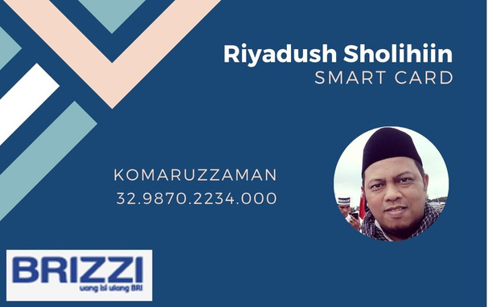
Smart POS + Smart Card
Dapatkan kemudahan bertransaksi
Pembayaran SPP dan Pendaftaran PPDB Online
Pembayaran Non Tunai di Kantin/Minimarket termasuk pembelian pulsa, pembayaran cicilan, dll.
Dapat melakukan Top-Up di seluruh merchant BRIZZI
OS Android 6.0
CPU Arm Cortex A7 Quad Core 1.3 ghz
ROM 6 GB
RAM 1 GB
LCD Screen 5" 1280 720 IPS
Touch screen capacity multipoint
Camera 5 MP Auto Zoom
Bluetooth Support
NFC Suport type A Type B
GPS Suport GPS.A GPS
WIFI Single Band <2.4 GHZ >
Wireless data 2G/3G/GSM+WCDMA + GSM 850/900/1800/1900+
Printing thermal line printing width 58MM
Battery 3.7 v/7500 mAh

Slide 19
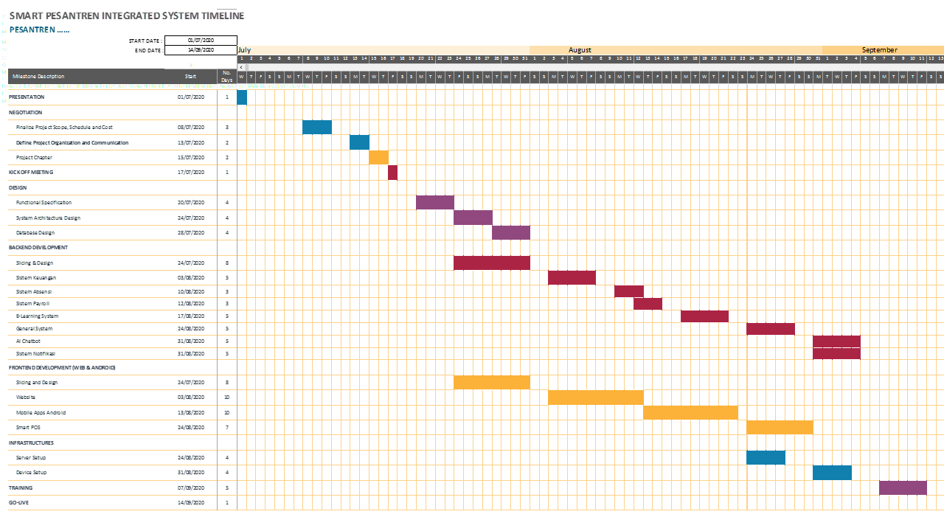
Timeline Implementasi Sistem

Slide 20

TERIMAKASIH
PT. Indonesia Comnets Plus

